Slide 1


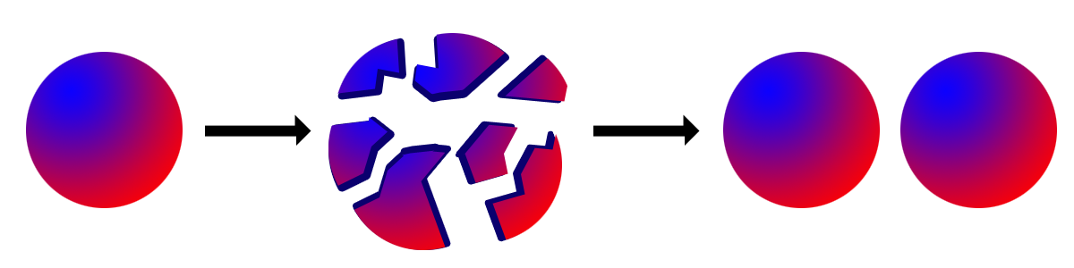
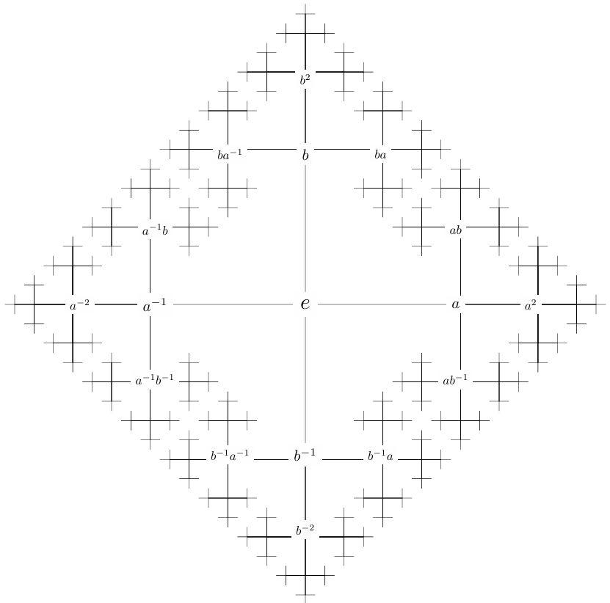


Chiara Cimino, Christian Krause
LEAN–Der Beweis stimmt!
Was ist Lean?
Lean ist ein mathematischer Beweisassistent.
Die aktuelle Version (Lean 4) ermöglicht die Kontrolle von Beweisen in fast allen Teilgebieten der Mathematik auf Basis der Typentheorie.
Bereits in Lean formalisierte mathematische Theoreme werden in der Mathlib Bibliothek gespeichert.
Das Banach-Tarski Paradoxon
Kernaussage:
Eine Kugel kann in eine endliche Anzahl an Teilen zerlegt werden, welche neu angeordnet zwei Kopien der ursprünglichen Kugel ergeben.
Visualisierung der freien Gruppe mit zwei Erzeugern:
Beweisskizze:
G ist eine freie Gruppe, welche von zwei Drehmatrizen A und B erzeugt wird, wobei die Gruppenoperation die Konkatenation ist.
Definiere mit S(A) die Menge aller Elemente in G, welche mit A enden (analog für B, A⁻¹, B⁻¹).
Dann gilt:
Drehe die Elemente in S(A⁻¹) um A und die Elemente in S(B⁻¹) um B
(Notation: S(A⁻¹)A und S(B⁻¹)B).
Dann gilt:
Um unseren Fortschritt bei der Formalisierung von Banach-Tarski nachzuverfolgen und zu Organisieren verwenden wir das lean-blueprint Tool. Es stellt die einzelnen Beweisschritte und deren Status übersichtlich dar.
Der nebenstehende QR-Code führt zum Blueprint:
Ausblick:
blablabla

Slide 2
Beweis
Dependency Graph
PDF
Lean

Slide 3











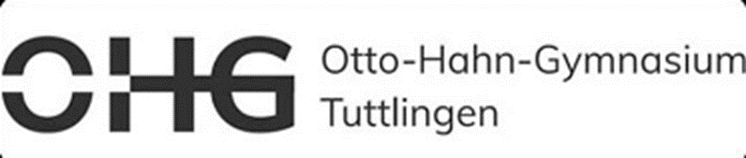
LEAN – Der Beweis stimmt!
Chiara Cimino, Chrisitan Krause
Problem
Moderne mathematische Beweise werden immer komplexer
Die Anzahl der veröffentlichten Beweise steigt stark
Unentdeckte Fehler haben fatale Folgen in aufbauenden Beweisen
Kontrolle immer schwieriger
Was ist Lean4?
Sprache zur Computerverifikation mathematischer Beweise,
Veröffentlicht September 2023
Basierend auf Typentheorie
Die Mathlib Bibliothek umfasst alle in Lean formalisierten Beweise
Unser Ziel
Einen formalisierten Beweis für das Banach-Tarski Paradoxon entwickeln
Verständliche Darstellung des formalen Beweises mit einem Blueprint
Hinzufügen zur Mathlib, damit beizutragen zum „…effort to build a unified library of mathematics…”
Banach-Tarski Paradoxon
Eine Kugel kann in endlich viele Teile zerlegt werden, welche neu angeordnet zwei identische Kopien der ursprünglichen Kugel ergeben.
Lebenslauf eines Mathematischen Beweises
Normalerweise
Mit Lean
Beweis
Beweis
Paper
Graph
Paper
Review
Lean
Resultate
Optimierter Beweis für Formalisierung
Blueprint auf einer Internetseite zur Visualisierung -> Dependency Graph, Paper
Erweiterung des LiveLean Editors
Teilweise Formalisierung von Banach-Tarski in Lean

